Slide 1

GitHub Copilot para Negócios & Beta
Pablo Lopes
Cloud Advocate @ Microsoft
@techdevpablo – IG + TikTok
/in/pablonuneslopes - LinkedIn

Slide 2
Sobre mim
Já trabalhei de um pouco de tudo nesse mundão de TI
Hoje trabalho na Microsoft como um Cloud Advocate/Technical Program Manager
Amo aprender e ensinar pessoas a poderem mais.
Notes:
Pablo is a passionate technology enthusiast, Software Engineer, and SysAdmin with a rich and diverse background. As a former Microsoft Learn Student Ambassador, he has been deeply involved in the tech community. Pablo thrives on the rapid pace of technological growth and is dedicated to advocating for cutting-edge technology integration among future IT professionals. With experience spanning from startups to Fortune 500 companies, Pablo has tackled technology in various forms and capacities. He is now a proud member of the Microsoft Advocacy team, specializing in Application Development. Pablo is committed to bridging communities—students, startups, developers, and corporate entities—through the power of .NET, Python, Azure, AI, and the broader Microsoft stack. His mission is to foster a collaborative and innovative tech ecosystem for a brighter future.
Gosto do Lema da Microsoft
Gosto pessoal, conversar muito, esportes, ler e compreender o mundo além do basico
Me encontrem no LinkedIn, Instagram e TikTok

Slide 3
Objetivo Geral
Vamos falar das features exclusivas do Copilot for Business, que você pode fazer, além das features vindo em Beta para o Copilot.

Slide 4
Pré-requisitos
Conhecimento Básico de Copilot
Notes:
Liste aqui os pré-requisitos para o tema, desde configurações do ambiente até as noções básicas necessárias para uma melhor assimilação do conteúdo.

Slide 5
Conteúdo Programático
Features do Copilot Business e Enterprise
Features do Copilot Beta
Tendências para o futuro
Notes:
Sumarize aqui os conteúdos/assuntos que serão abordados durante o curso. Caso o seu curso tenha poucas vídeoaulas, no máximo 06, pode listá-las e então comente tecnicamente o conteúdo que será abordado. Caso o seu curso possua mais de 6 vídeoaulas, sugerimos agrupá-las em assuntos maiores para comentar especialmente neste slide.

Slide 6

Features do Copilot Business e Enterprise
GitHub Copilot para Negócios & Beta

Slide 7
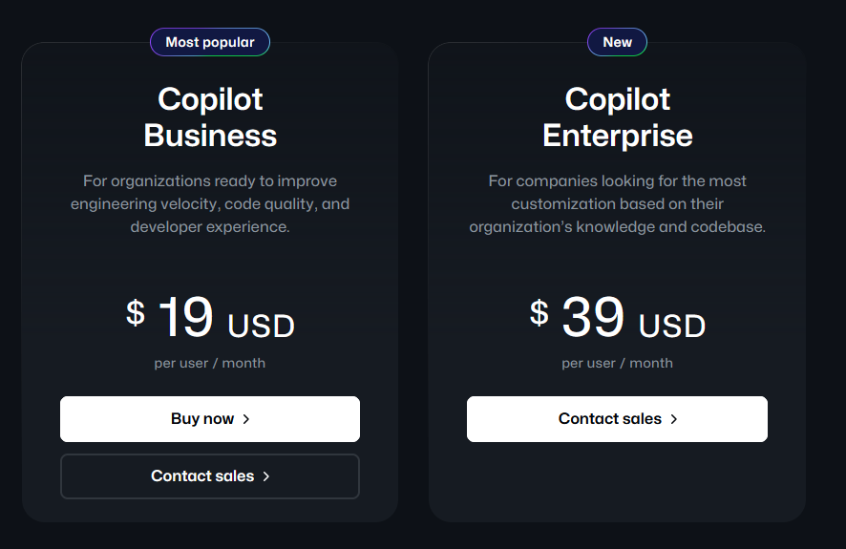
Business vs. Enterprise

Slide 8
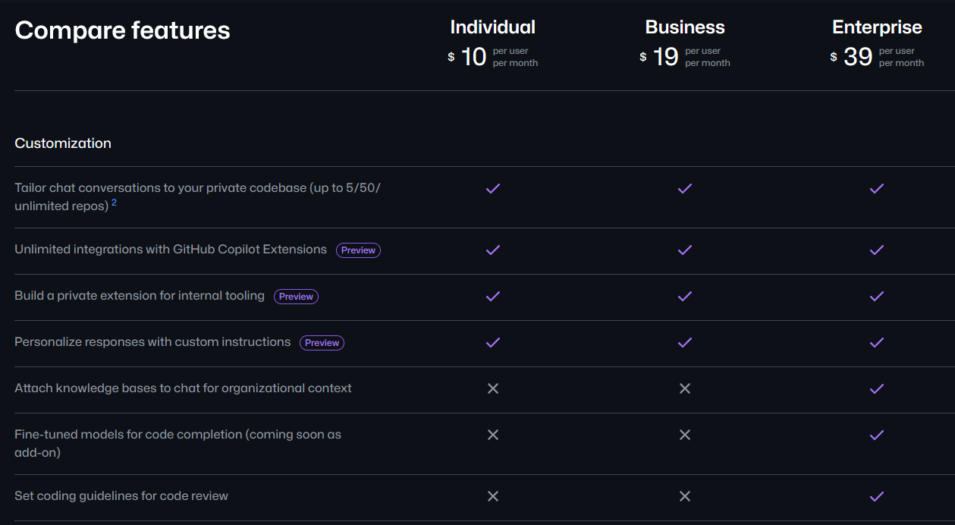
Business vs. Enterprise

Slide 9
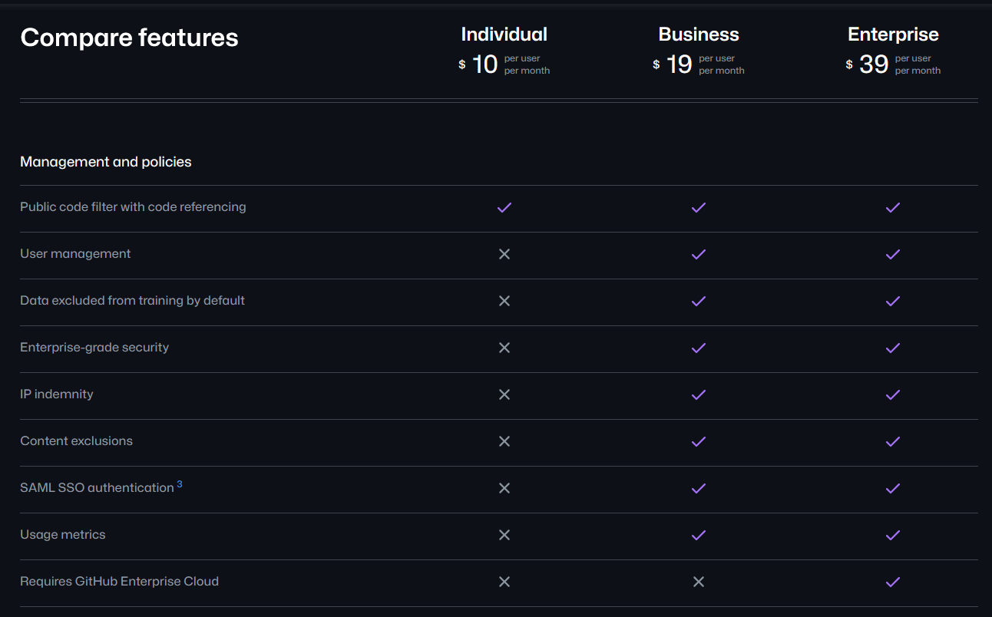
Business vs. Enterprise

Slide 10
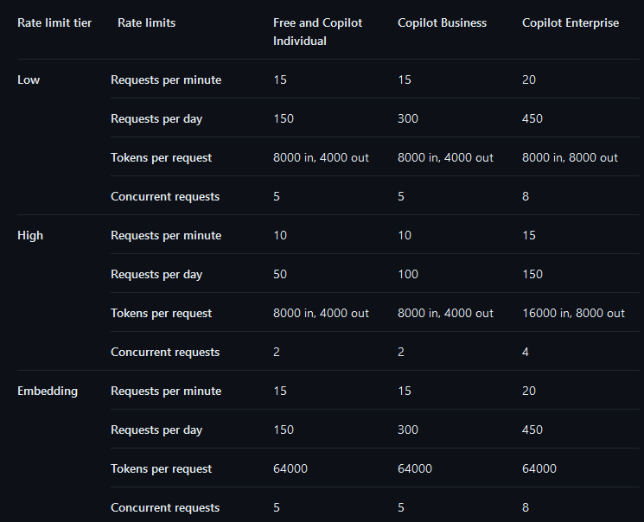
Rate Limits

Slide 11
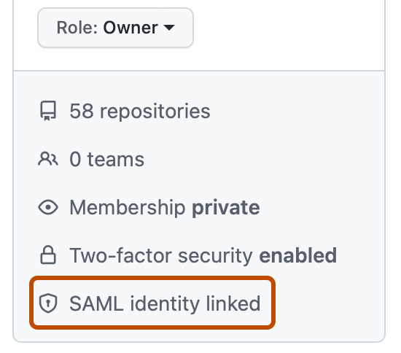
SAML SSO

Slide 12
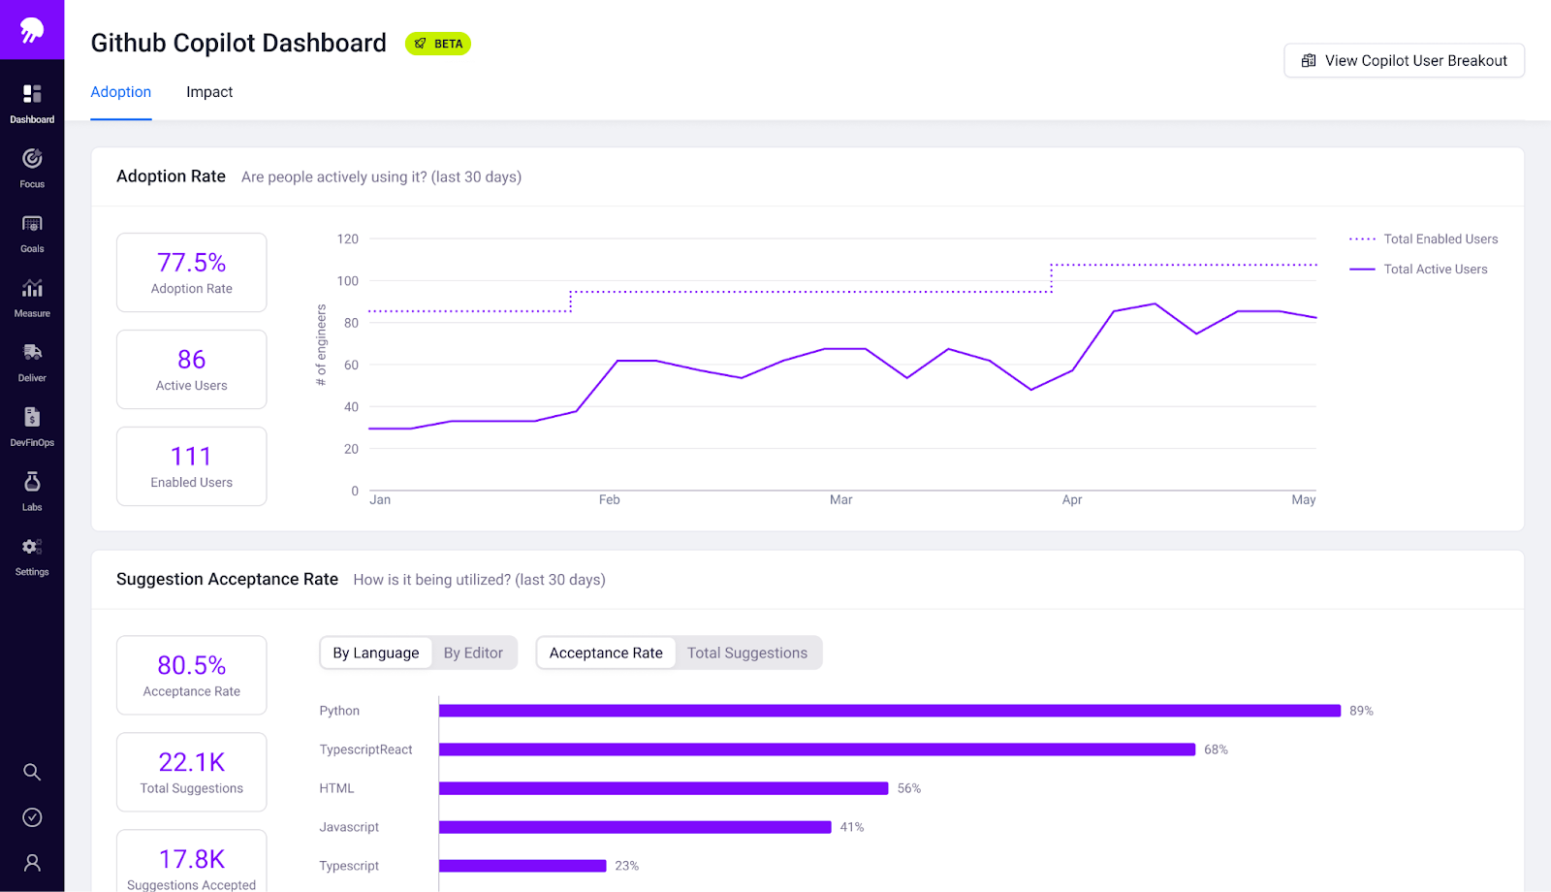
Usage Metrics

Slide 13
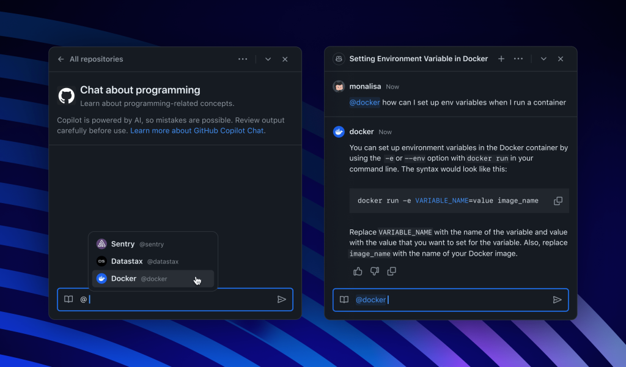
Extensions da Sua Empresa

Slide 14
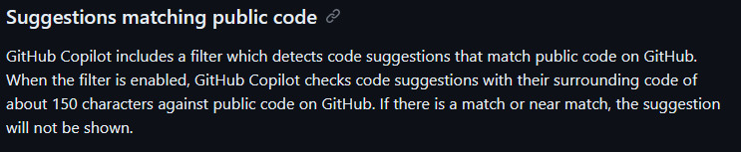
Evite match para Código Público

Slide 15
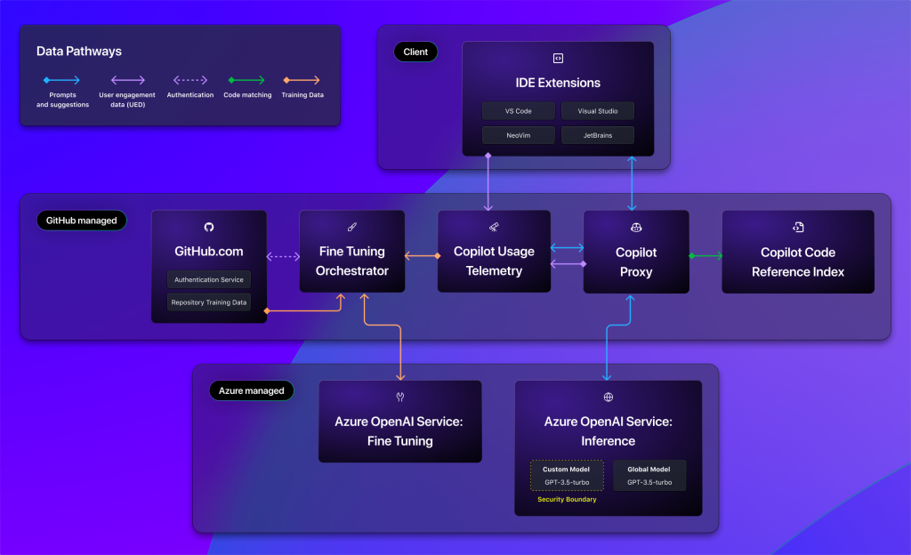
Fine-tuning com seu modelo

Slide 17
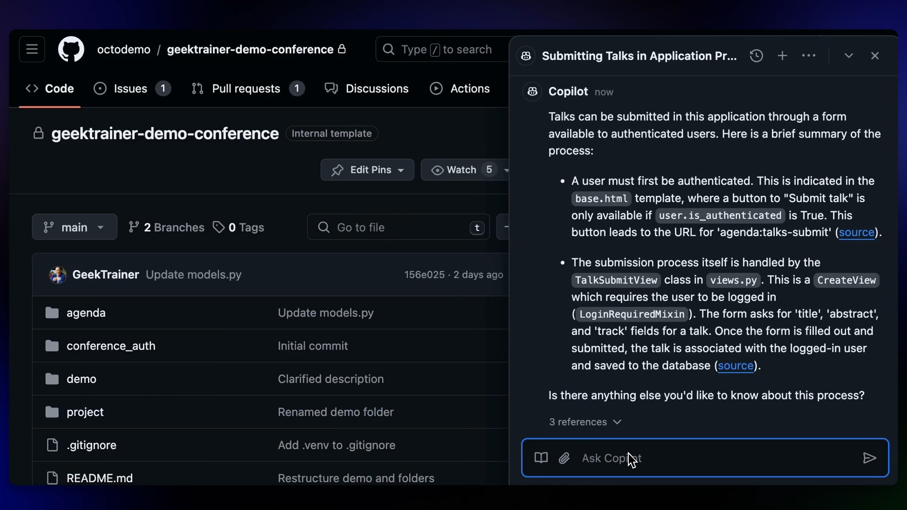
Fine-tuning com seu modelo

Slide 18
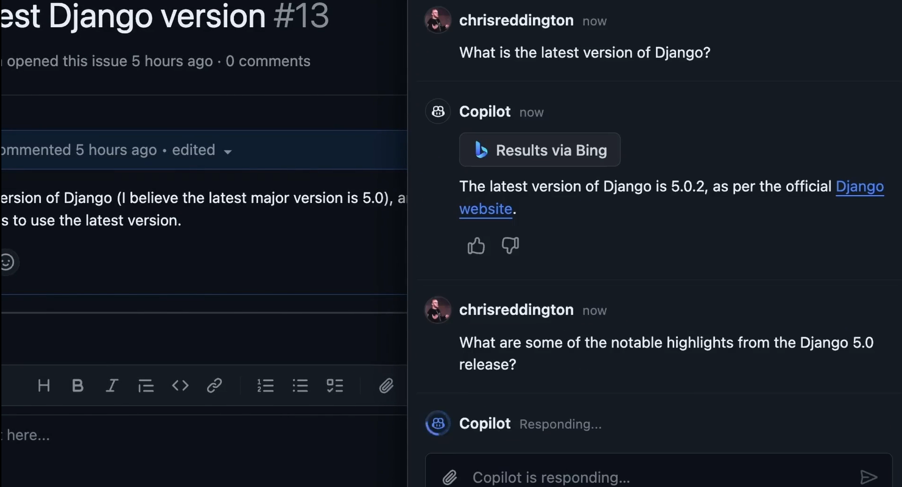
Bing Search no seu Copilot

Slide 19
Links Úteis
https://docs.github.com/en/copilot/about-github-copilot/subscription-plans-for-github-copilot
https://docs.github.com/en/github-models/prototyping-with-ai-models#rate-limits
https://docs.github.com/en/enterprise-cloud@latest/copilot/managing-copilot/managing-copilot-for-your-enterprise/managing-policies-and-features-for-copilot-in-your-enterprise
https://github.blog/news-insights/product-news/github-copilot-enterprise-is-now-generally-available/
https://jellyfish.co/blog/introducing-jellyfish-github-copilot-dashboard/
Notes:
Adicione aqui links úteis como o Repositório no GitHub, Documentação Oficial, Referências e materiais complementares.

Slide 20
Dúvidas?
> Fórum/Artigos - https://web.dio.me/articles

Slide 21
Features do GitHub Copilot Beta
GitHub Copilot para Negócios & Beta

Slide 22
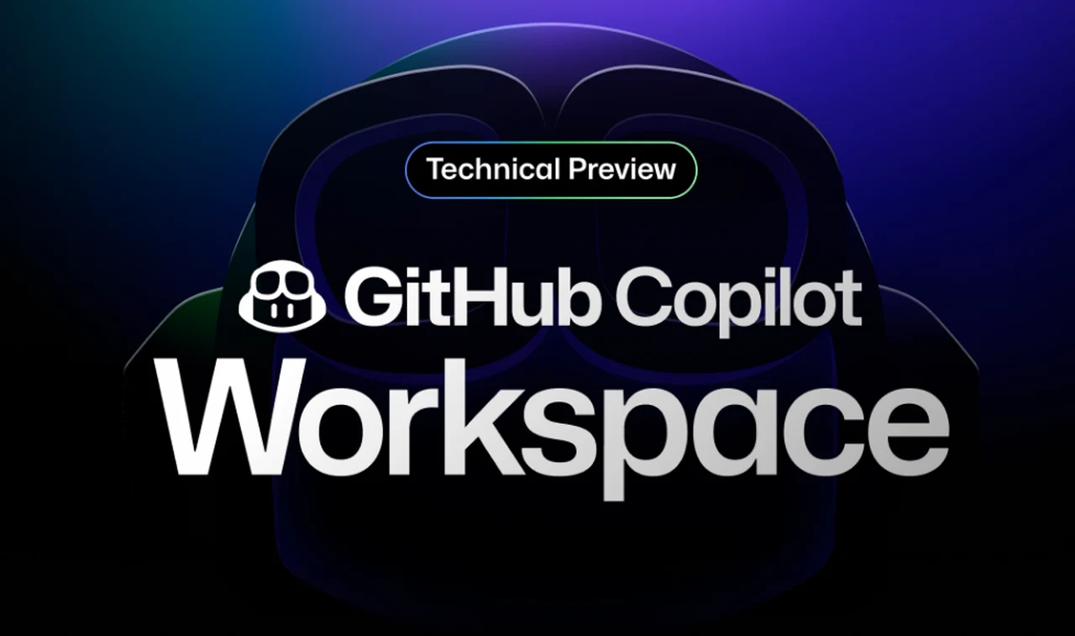
GitHub Copilot Workspace

Slide 23
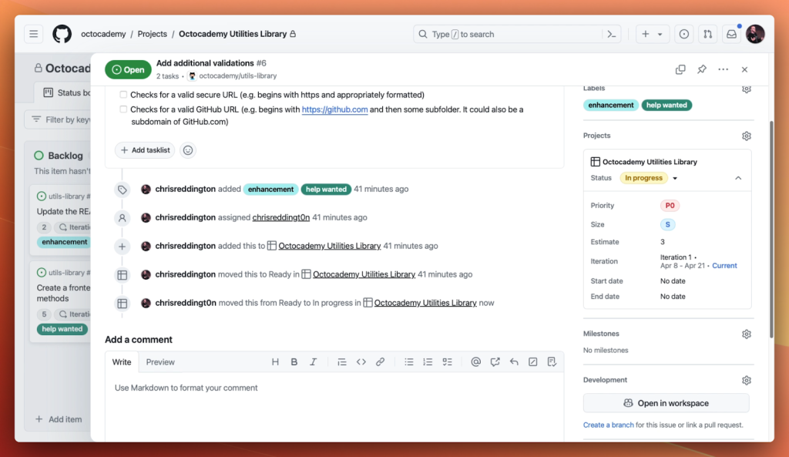
GitHub Copilot Workspace
Notes:
Da Task

Slide 24
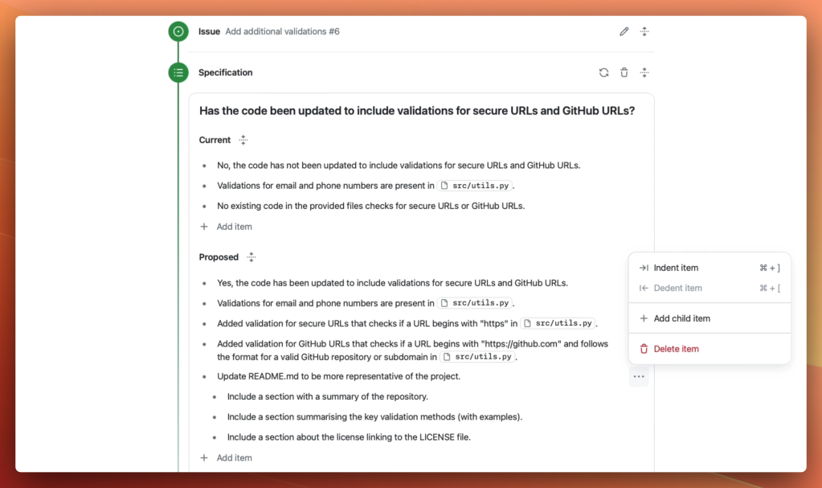
GitHub Copilot Workspace
Notes:
Da Task

Slide 25
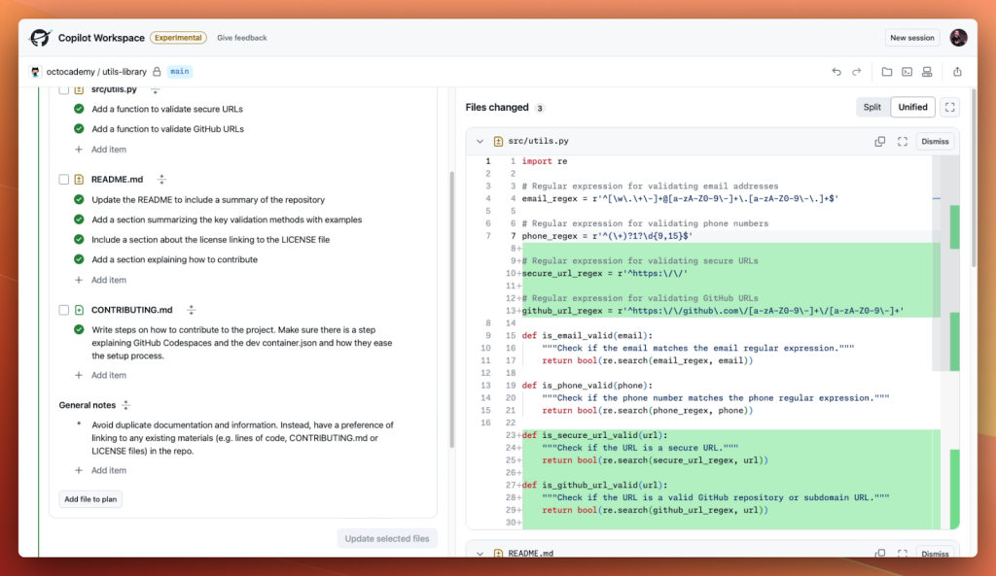
GitHub Copilot Workspace
Notes:
Da Task

Slide 26
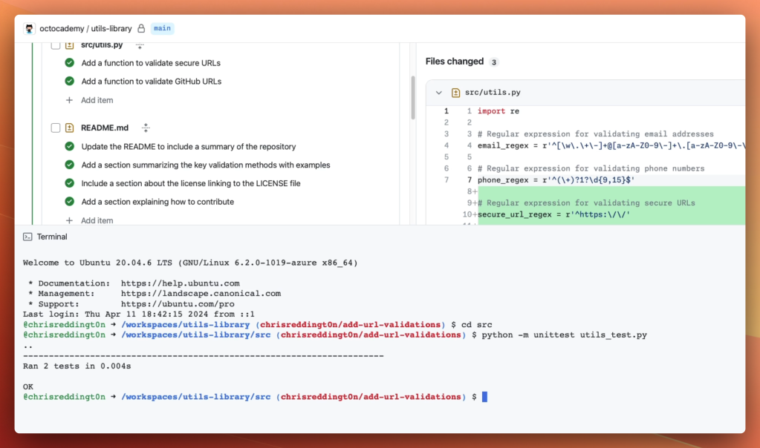
GitHub Copilot Workspace
Notes:
Da Task

Slide 27
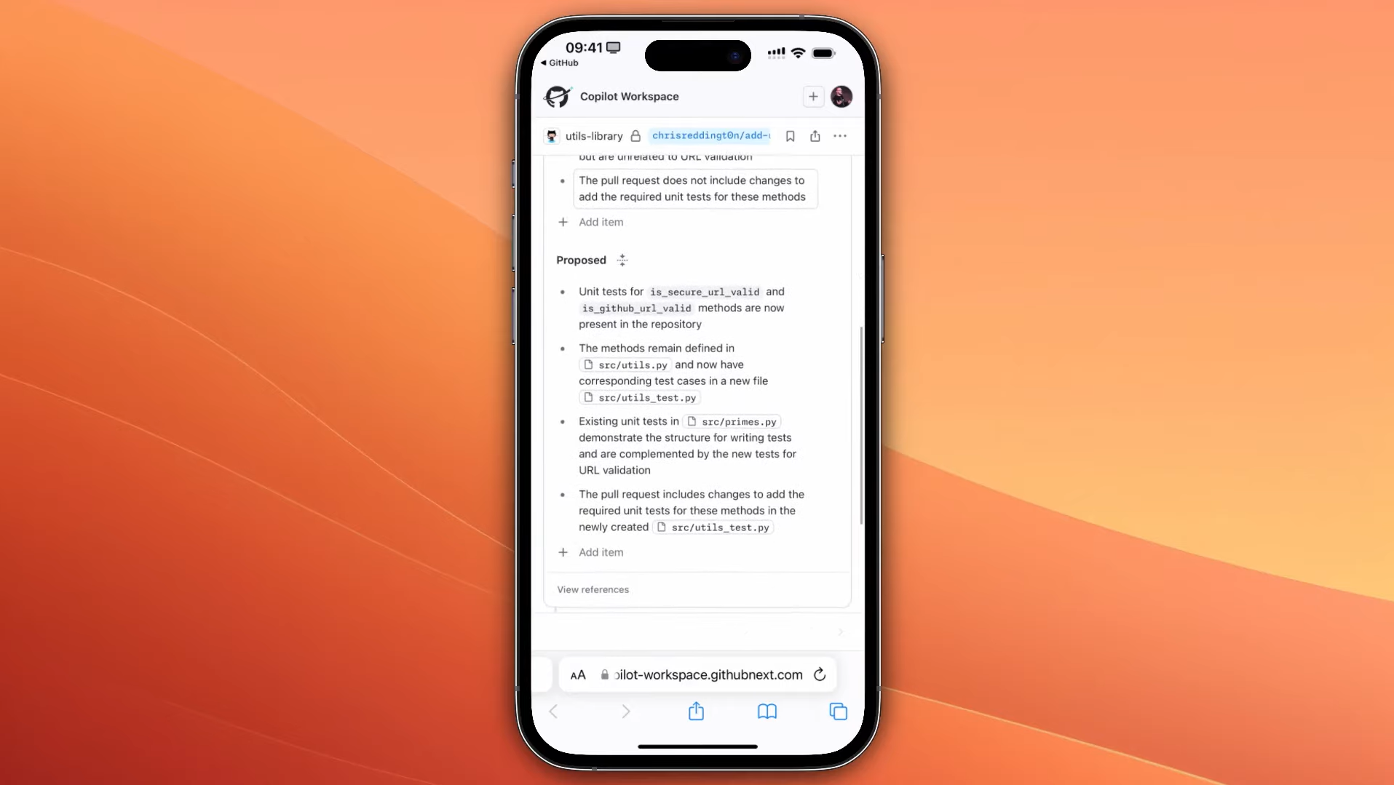
GitHub Copilot Workspace
Notes:
Da Task

Slide 28
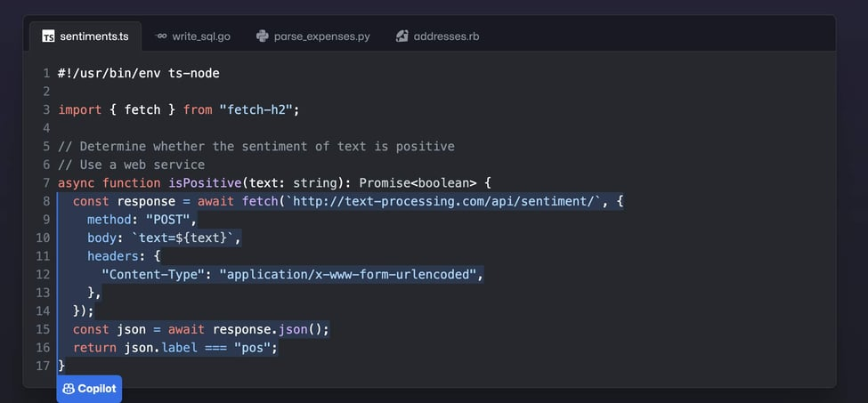
GitHub Copilot code review
Notes:
Da Task

Slide 29
Várias features que já citamos são Beta
Notes:
Da Task

Slide 30
Várias features que já citamos são Beta
Notes:
Da Task

Slide 31
O futuro é a automação
Um pequeno papo sobre automação e nosso lugar na computação.
Notes:
Da Task

Slide 32
Qual nosso papel como dev?
Um pequeno papo sobre automação e nosso lugar na computação.
Notes:
Da Task

Slide 33
Links Úteis
https://github.blog/news-insights/product-news/github-copilot-workspace/
https://docs.github.com/en/copilot/using-github-copilot/code-review/using-copilot-code-review
Notes:
Adicione aqui links úteis como o Repositório no GitHub, Documentação Oficial, Referências e materiais complementares.

Slide 34
Dúvidas?
> Fórum/Artigos - https://web.dio.me/articles

